Slide 1
Hur Kunskapsparken undervisar i språket digitalisering
En insats för att öka digital kompetens hos Sollentunas invånare
Anita Simak, rektor Vuxenutbildningen Kunskapsparken
Narin Rashid, digitaliseringspedagog och leg. lärare i SVA

Slide 2
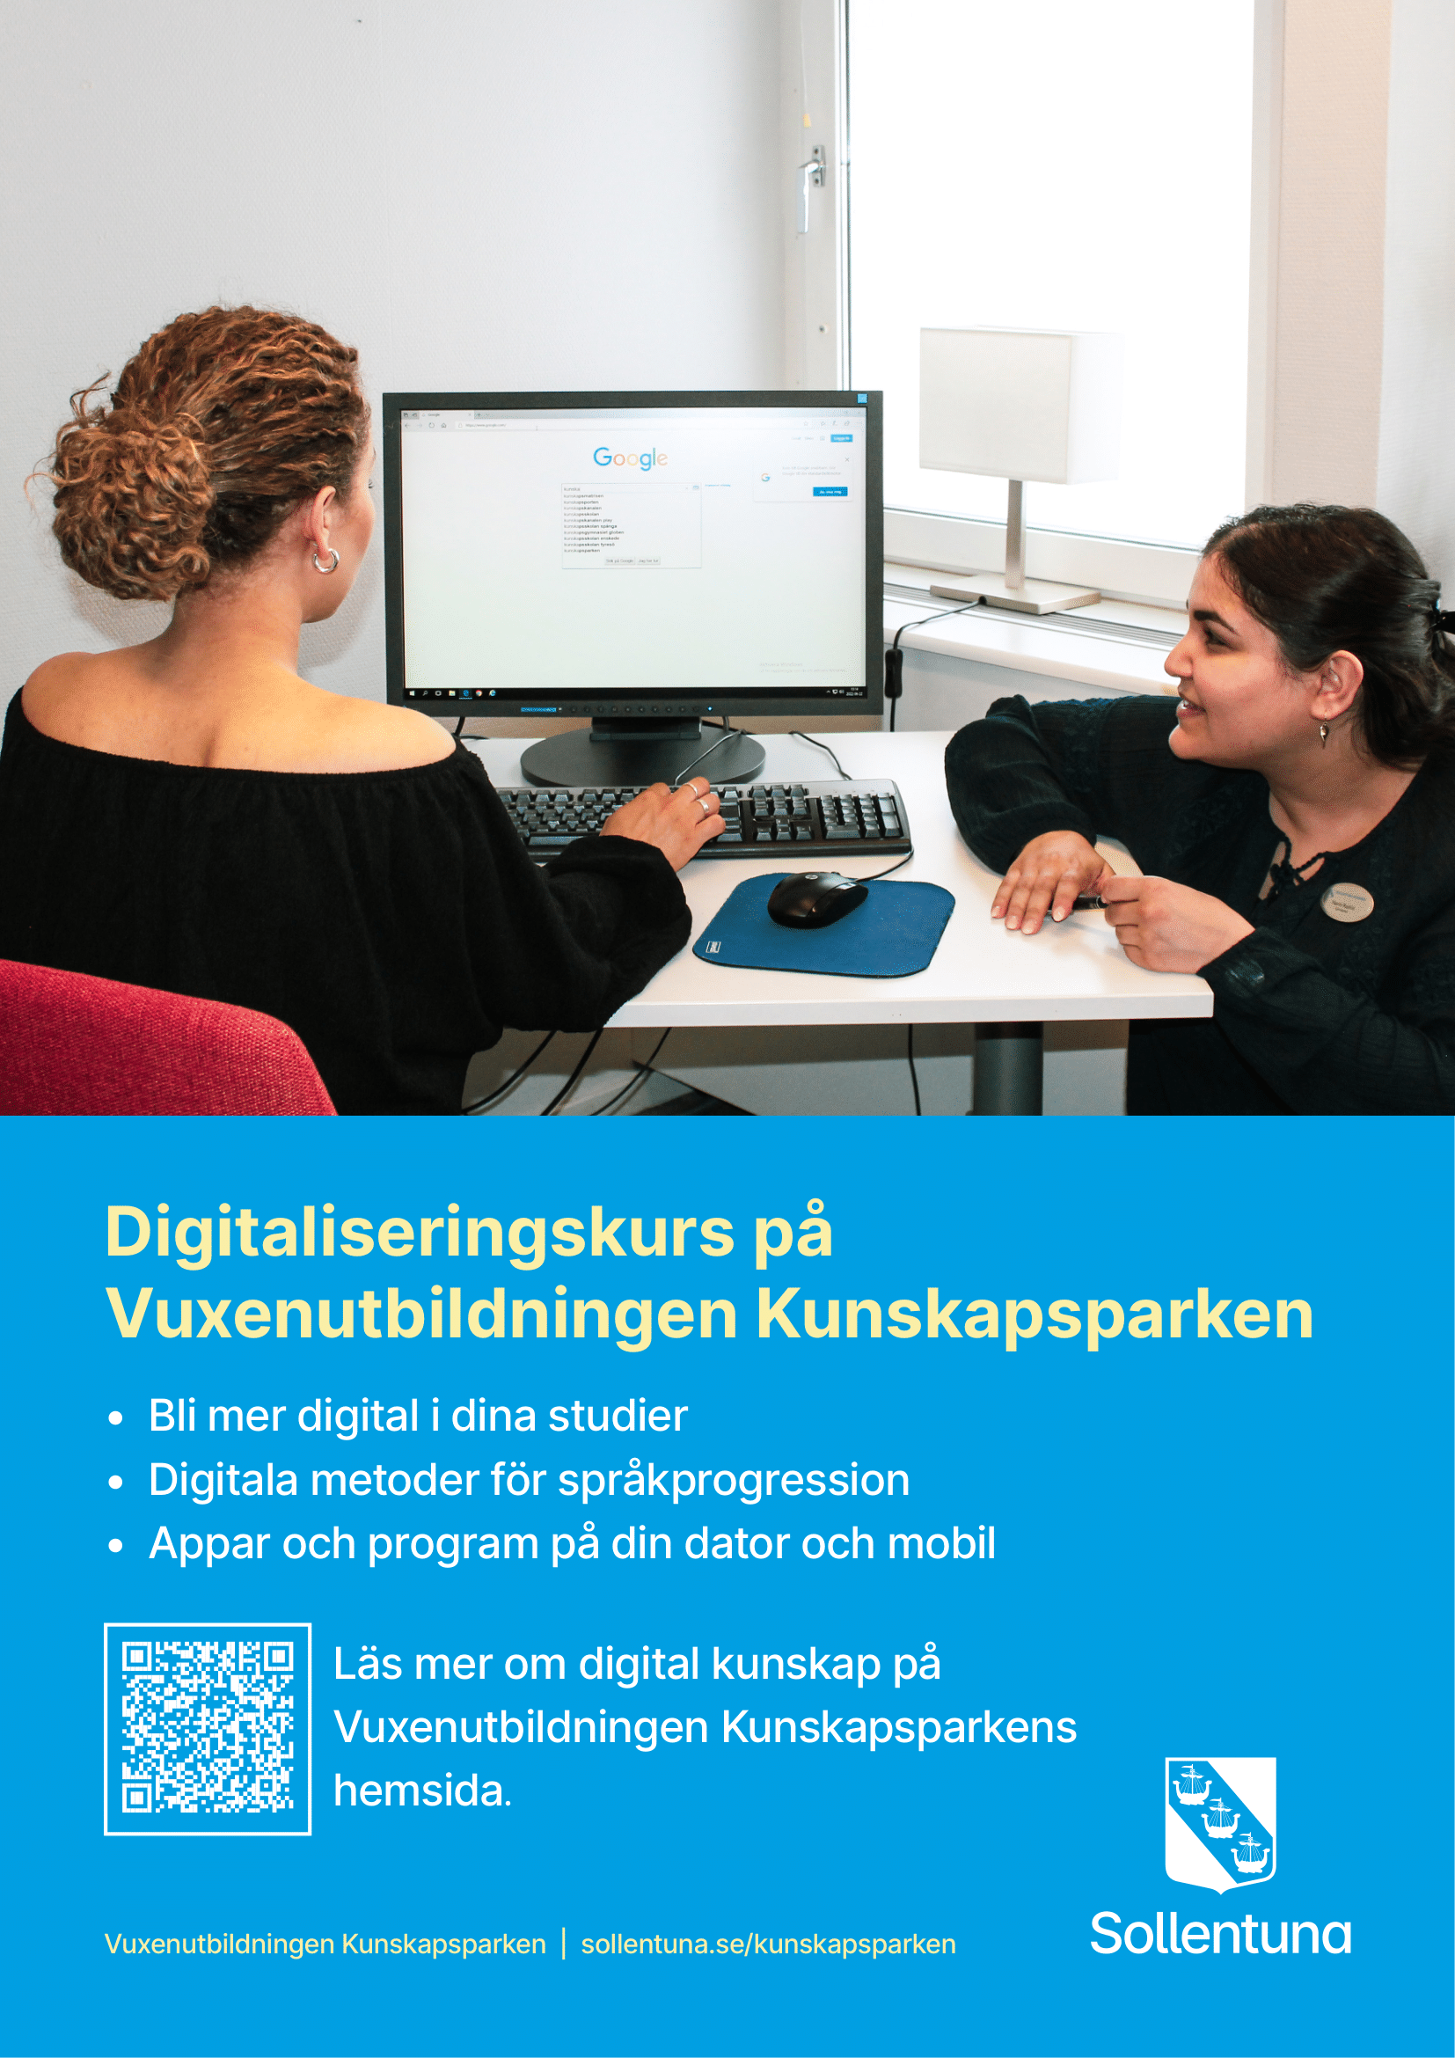
Vad?
Kurs i grundläggande digital kunskap
En orienteringskurs på fem veckor (100 vp, 4 tim/vecka)
För alla vux-elever i Sollentuna kommun, fler i mån av plats
Med digitaliseringspedagog Narin
Lektioner och lektionsupplägg
Studieintyg efter avslutad kurs

Slide 3
Kursens innehåll
Att med hjälp av digitala verktyg och medier kunna hantera några enkla situationer i vardagen och på en arbetsplats, till exempel ordbehandling och e-post.
Att kunna hantera några vanliga digitala tjänster i samhället.
Att kunna skapa och presentera ett enkelt innehåll med hjälp av några digitala verktyg och medier.
Att kommunicera och samarbeta med hjälp av några vanliga digitala verktyg.
Att söka och värdera information
Att söka, välja, värdera och kritiskt granska information från internet.
Att vara källkritisk och reflektera över hur avsändaren påverkar innehållet i olika digitala medier.
Källa: Skolverket

Slide 4
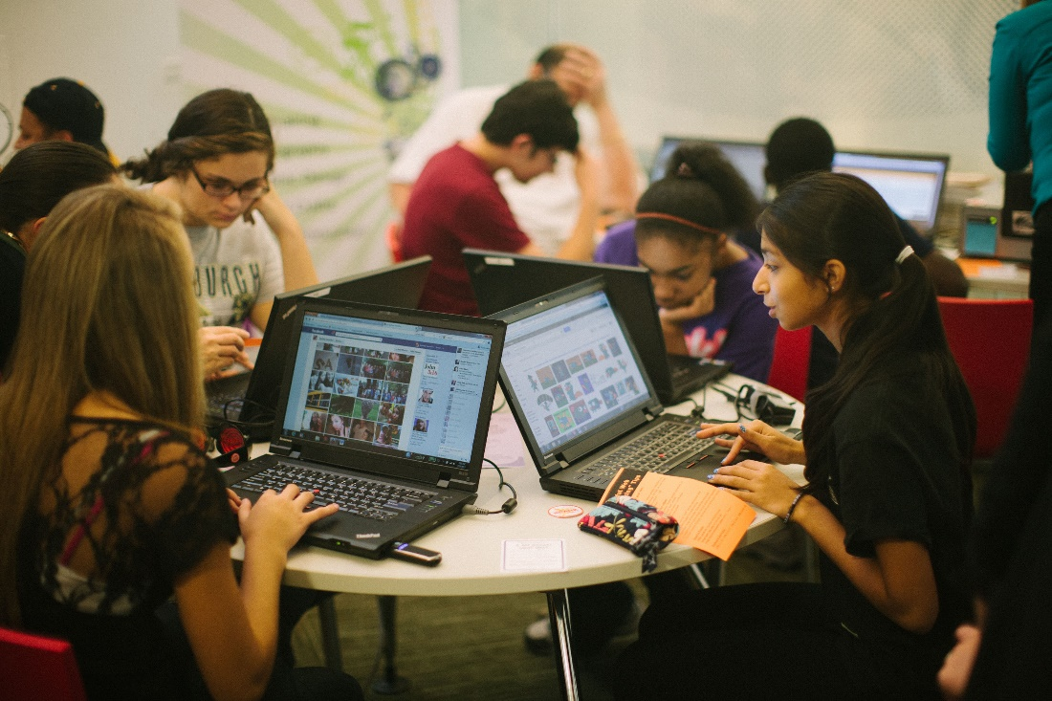
Exempel på innehåll
Baserat på deltagarens befintliga kunskapsnivå
Förståelse för digital teknik
Skaffa en e-post och använda den
Hur e-post fungerar i mobilen
Hur en dator fungerar
Hur olika program fungerar
Datormushantering (Paint, klicka och dra)
Kopiera, klippa ut och klistra in
Webbläsarens funktion
Webbsäkerhet
Vanliga webbsidor
Presentationsteknik
Lagringsplattform online (molntjänst)
Samtal och reflektioner om digital teknik

Slide 5
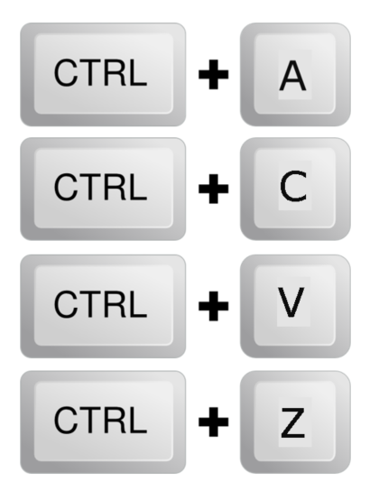
Hur?
Rama in intresse/tankesätt (bygga upp motivation)
Ordlistor (förse med fakta)
Samtal (öva på ord/begrepp)
Konkreta exempel (tillämpning)
Övning (tillämpning)
Reflektion i grupp (bearbeta)
Repetera

Slide 6
Varför?
Ett ökat behov av digital kompetens (digitalisering)
Förstå digitalisering och digital kunskap
Använda digital teknik
Kommunicera och samarbeta med digitala verktyg
Bedöma digital säkerhet

Slide 7
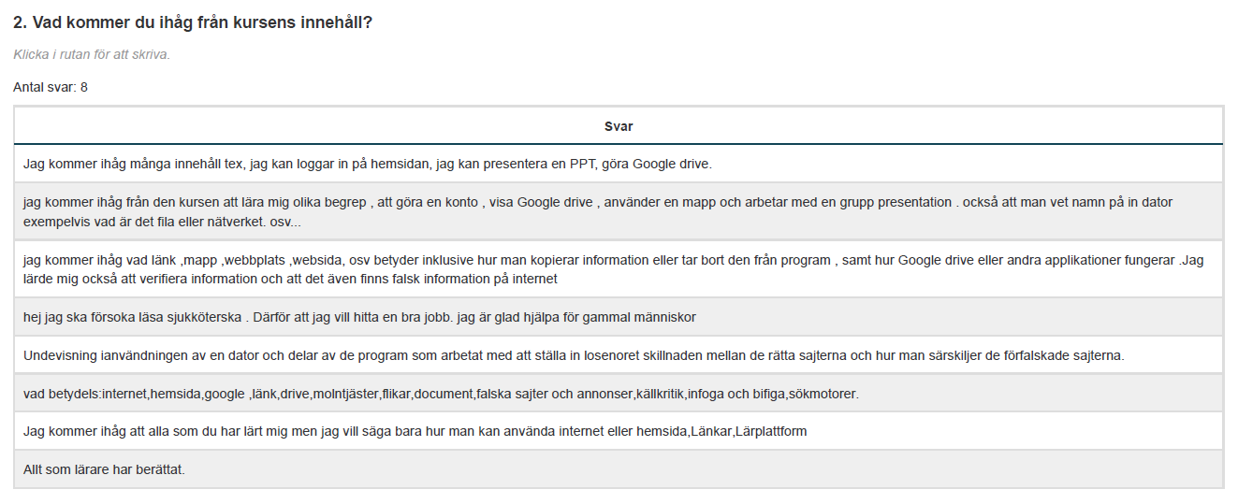
Resultat
Enkätsvar (kurs 24 oktober – 24 november 2022)

